Slide 1
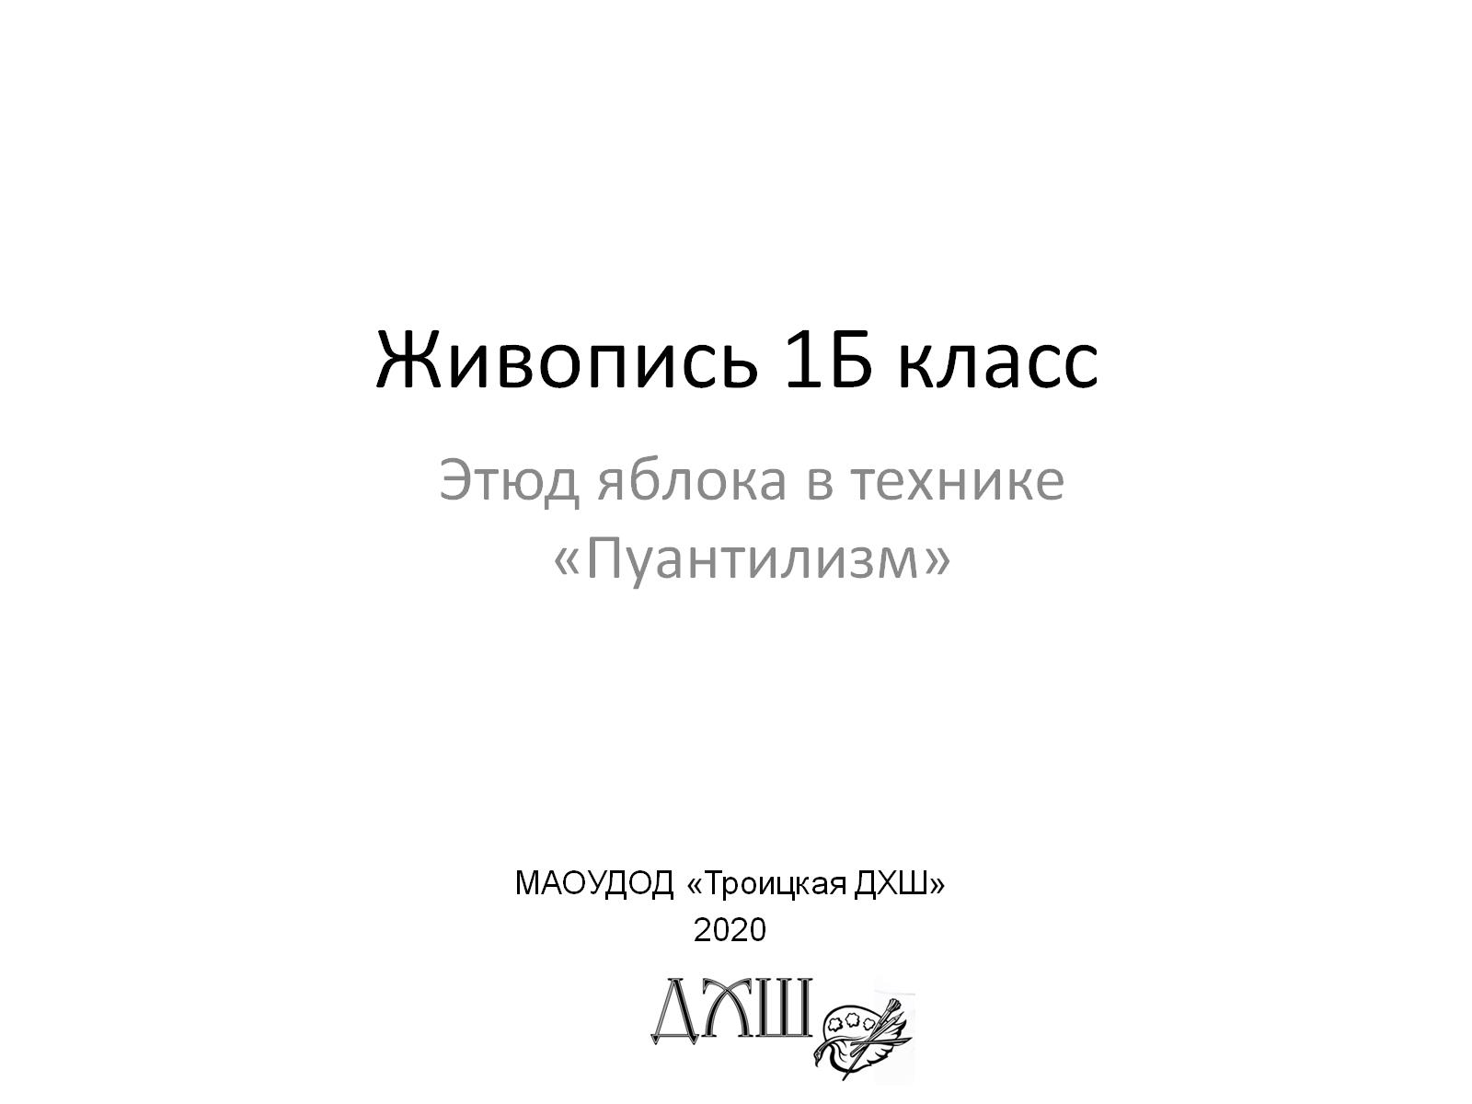
Живопись 1Б класс

Slide 2
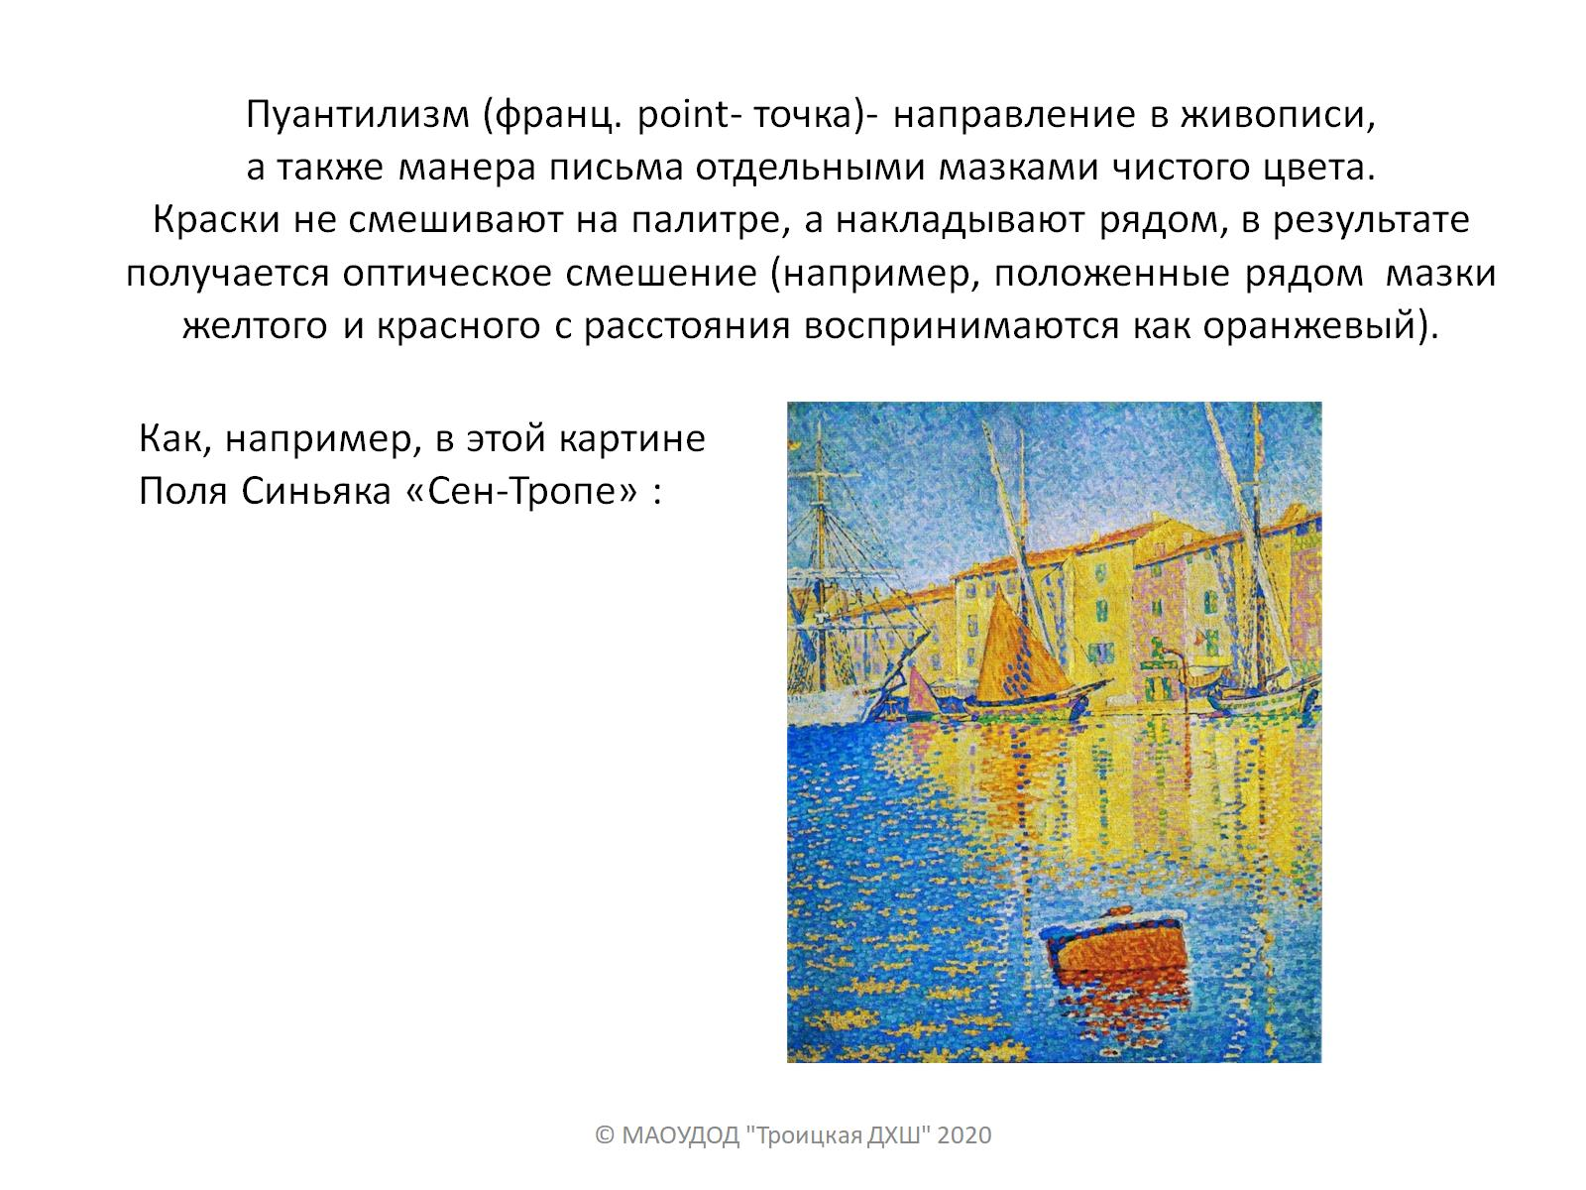
Пуантилизм (франц. point- точка)- направление в живописи, а также манера письма отдельными мазками чистого цвета. Краски не смешивают на палитре, а накладывают рядом, в результате получается оптическое смешение (например, положенные рядом мазки желтого и красного с расстояния воспринимаются как оранжевый).

Slide 3
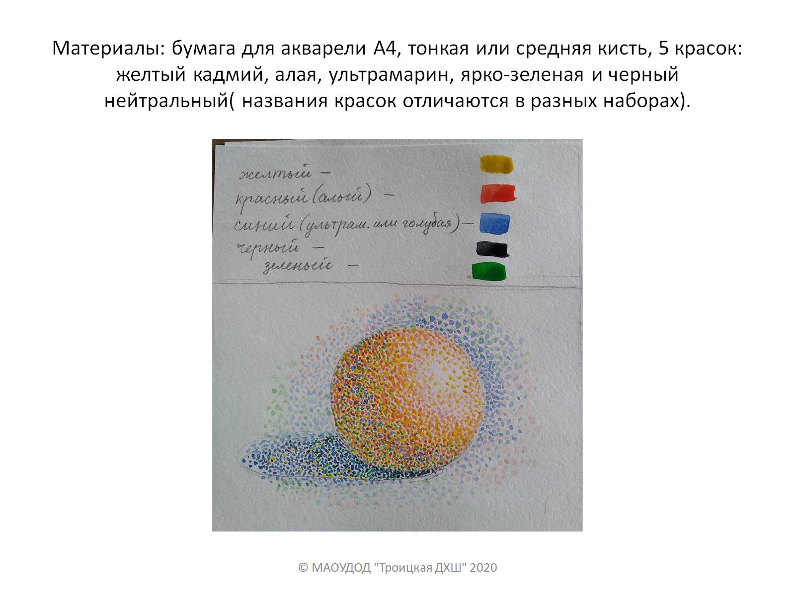
Материалы: бумага для акварели А4, тонкая или средняя кисть, 5 красок: желтый кадмий, алая, ультрамарин, ярко-зеленая и черный нейтральный( названия красок отличаются в разных наборах).

Slide 4
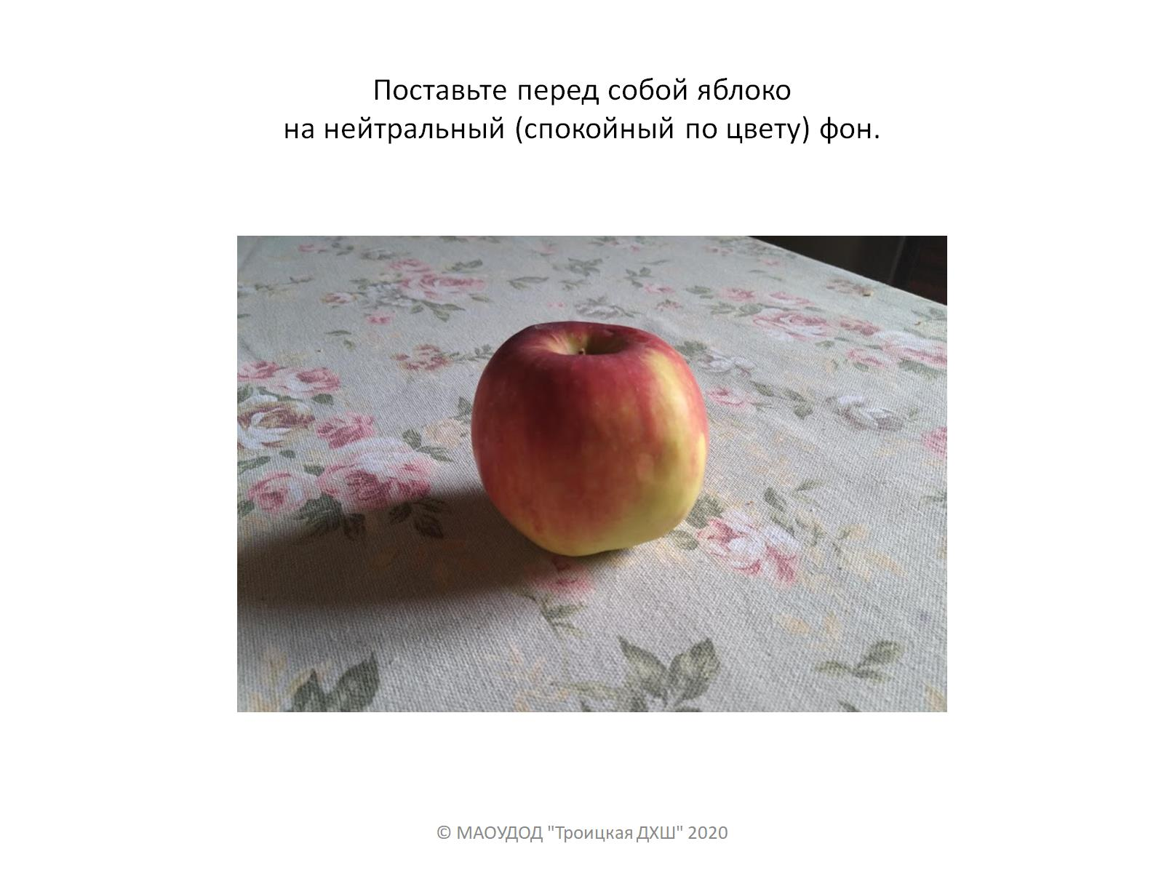
Поставьте перед собой яблоко на нейтральный (спокойный по цвету) фон.

Slide 5
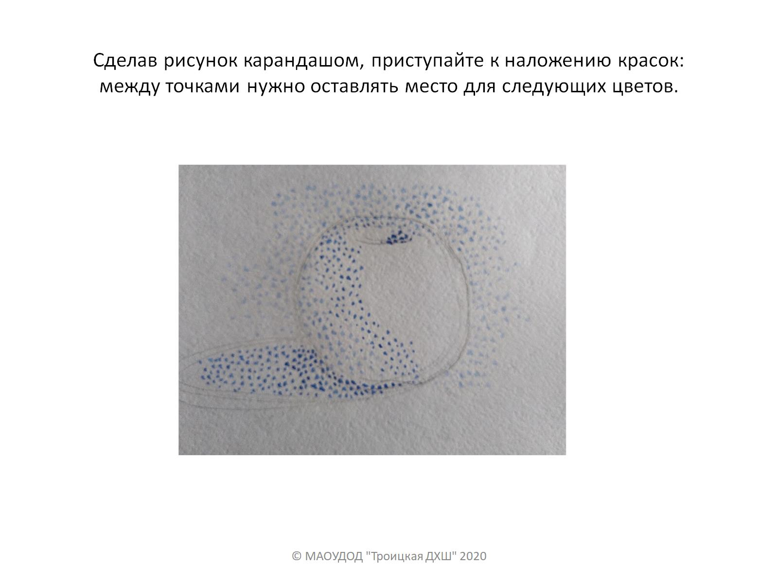
Сделав рисунок карандашом, приступайте к наложению красок: между точками нужно оставлять место для следующих цветов.

Slide 6
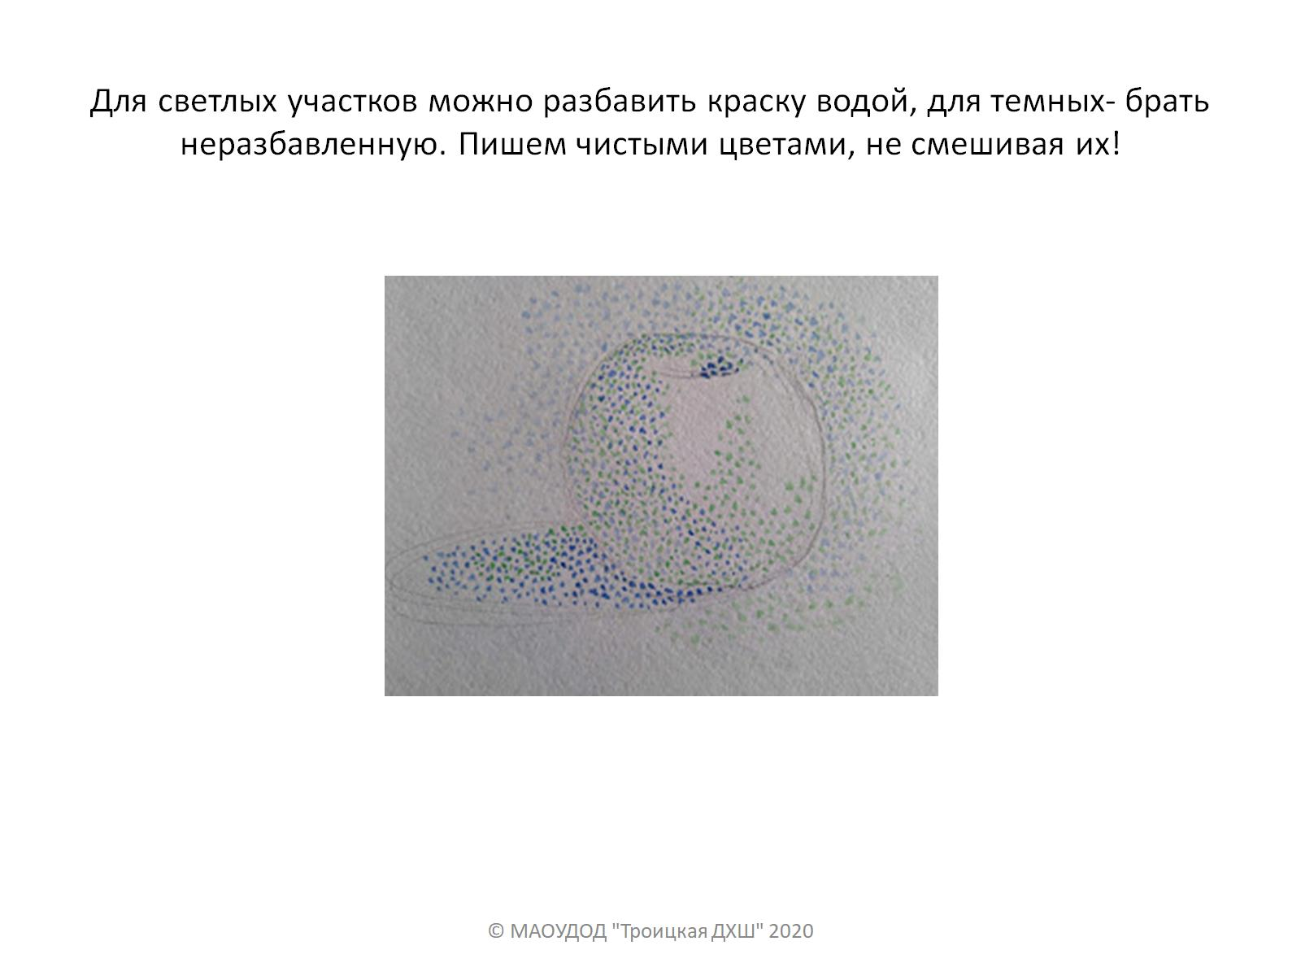
Для светлых участков можно разбавить краску водой, для темных- брать неразбавленную. Пишем чистыми цветами, не смешивая их!

Slide 7
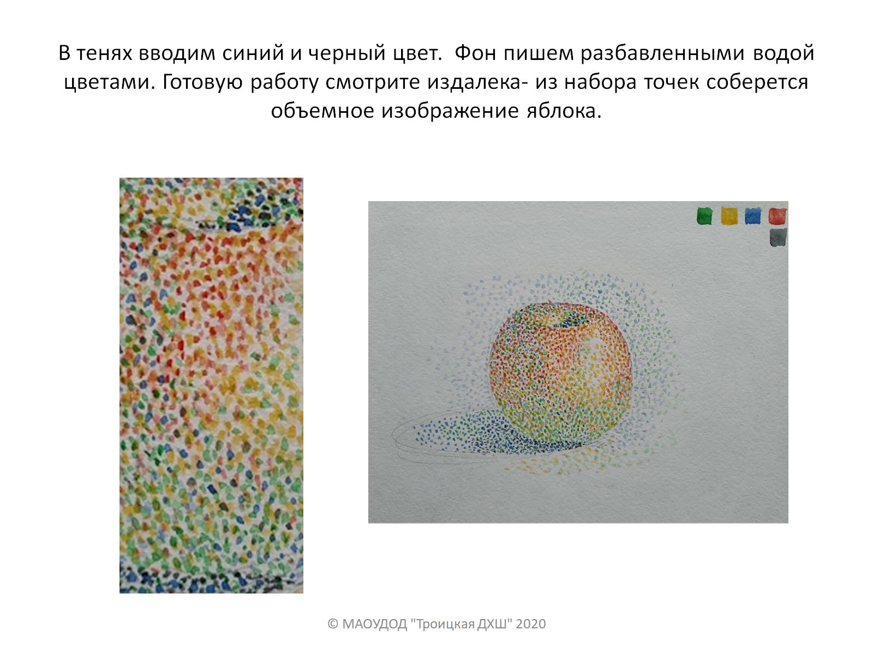
В тенях вводим синий и черный цвет. Фон пишем разбавленными водой цветами. Готовую работу смотрите издалека- из набора точек соберется объемное изображение яблока.

Slide 8
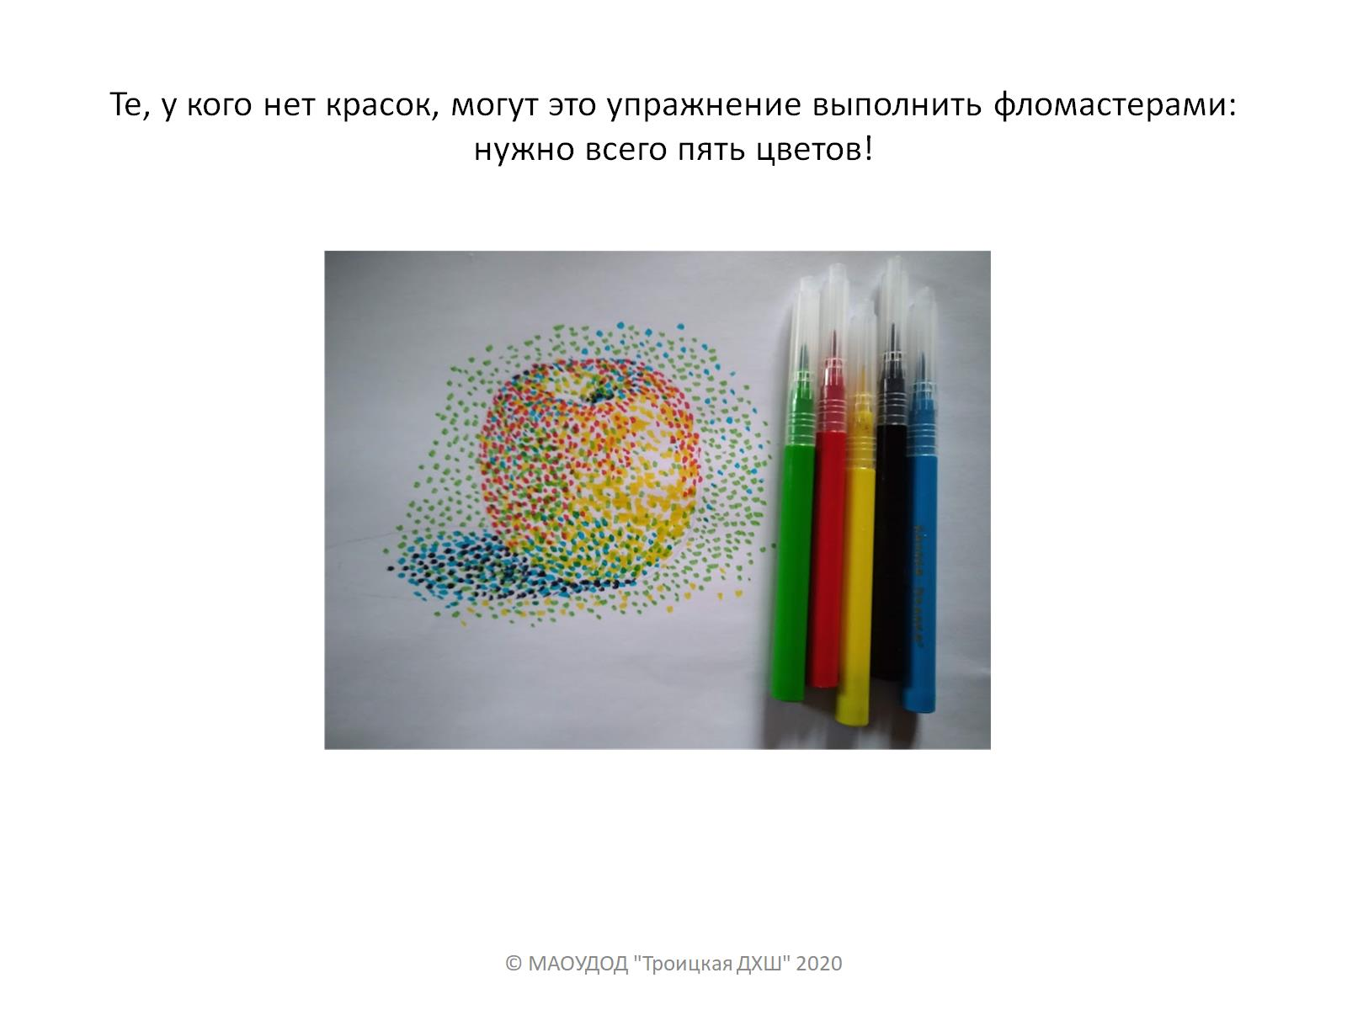
Те, у кого нет красок, могут это упражнение выполнить фломастерами: нужно всего пять цветов!

